Slide 1
Муниципальное дошкольное образовательное учреждение детский сад комбинированного вида №23 «Аленушка» Опыт работы «Развитие творческих способностей дошкольников средствами нетрадиционных техник рисования»
Воспитатель I квалификационной категории
Томина
Елена Николаевна
Старший воспитатель высшей квалификационной категории
Протасова
Екатерина Александровна

Slide 2
«Обучить творчеству нельзя, но это вовсе не значит, что нельзя воспитателю содействовать его образованию и проявлению» Л.С. Выготский

Slide 3
Актуальность
Использование нетрадиционных техник рисования даёт возможность развивать у детей художественное, а не шаблонное мышление. Даже, скорее, художественно-образное, которое напрямую связано с творческими способностями и наблюдательностью, а также духовными качествами.

Slide 4
Цель
Формирование у дошкольников способности выражать восприятие окружающего их мира, совершенствование их интеллектуальных и творческих способностей, креативного мышления.

Slide 5
Задачи
Учить детей выбирать материал для нетрадиционного рисования и умело его использовать.
Помочь детям овладеть различными техническими навыками при работе нетрадиционными техниками.
Прививать интерес к рисованию нетрадиционными техниками.
Развивать творчество, фантазию.
Активизировать детей при выборе тематики.
Воспитывать у детей умение работать индивидуально и создавать коллективные композиции, развивать эмоционально положительные эмоции на предложение рисовать, формирование умений использовать опыт для достижения цели.
Развивать у детей эстетические чувства формы, цвета, ритма, композиции, пропорции.
Развивать чувство коллективизма, товарищества, стремления прийти на помощь друг другу.
Учить сопереживать настроению, переданному в рисунке.

Slide 6
Новизна
Новизна опыта заключается в переосмыслении целевых и содержательных ориентиров художественно – эстетического развития дошкольников посредством:
- использования наряду с традиционными приемами нетрадиционных техник художественной деятельности;
- взаимосвязи непосредственно образовательной с самостоятельной и совместной с педагогом деятельностью детей;
- взаимодействия с родителями как активными участниками образовательного процесса.

Slide 7
Формы работы
подгрупповые занятия;
индивидуальная деятельность;
общая организационная деятельность;
свободная.

Slide 8
Методы обучения
информационный;
словесный;
практический;
Приемы обучения
Совместная деятельность делится на три части:
объяснение задания;
процесс выполнения задания;
совместный анализ выполненной работы

Slide 9
Система работы по развитию творческих способностей дошкольников
Работа с детьми
Взаимодействие с родителями
Повышение компетентности педагогов

Slide 10
Нетрадиционные техники рисования
Техника «Монотипия»
Техника «Печатание листьями»
Техника « Рисование манкой»
Техника «Набрызг»
Техника «Кляксография»
Техника «Витражи (клеевая техника)»
Техника «Мятый рисунок»
Техника «Рисование тычком»
Техника «Рисование свечкой»
Техника «Граттаж»

Slide 11
Техника «Граттаж»
Материалы: альбомный лист, восковые цветные карандаши, черная гуашь, свеча, жидкое мыло, заточенная палочка или стержень пасты, кисть, трафарет.
Ход работы: раскрасить лист бумаги цветными восковыми карандашами. Карандаш должен покрыть лист плотным слоем. Затем рисунок натираем свечой без пропусков. Покрываем рисунок гуашью (лучше перемешать с жидким мылом для более равномерного нанесения краски. Полученной смесью покрыть лист при помощи кисти. Дать краске немного подсохнуть. Затем берем заточенную палочку или зубачистку и процарапываем рисунок (или обводим по трафарету). По желанию можно «раскрасить» сам рисунок.

Slide 12
Результат развития творческих способностей дошкольников (%) (Л.В. Пантелеева, И.А. Лыкова)

Slide 13
Перспектива продолжения работы по теме
экскурсии в художественные и краеведческие музеи;
посещения выставок;
образовательные прогулки, целевые экскурсии;
совместные с родителями занятия эстетической направленности;
коллекционирование эстетически привлекательных объектов, игрушек;
использование современных информационных ресурсов (виртуальных экскурсий в музеи мира, посещения творческих сайтов для детей и т.д.)

Slide 14
Распространение опыта
ДЛЯ ПЕДАГОГОВ ДЕТСКОГО САДА:
2013год – консультация «Методы и приёмы работы с дошкольниками по развитию детского изобразительного творчества» в рамках педагогического часа;
2014 год – мастер – класс «Рисуем штампами» в рамках круглого стола «Творческое развитие дошкольников»;
2014г.- обобщение опыта работы по теме «Развитие творческих способностей дошкольников в продуктивной художественно-творческой деятельности» на педагогическом совете (Протокол педагогического совета № 5 от 15.10. 2014г.).

Slide 15
Вывод
Целенаправленная художественно- творческая деятельность способствует развитию творческих способностей дошкольников.
Использование наряду с традиционными нетрадиционных приемов художественной деятельности стимулируют творческую активность, мышление, воображение , «погружают» ребенка в атмосферу творчества.

Slide 16
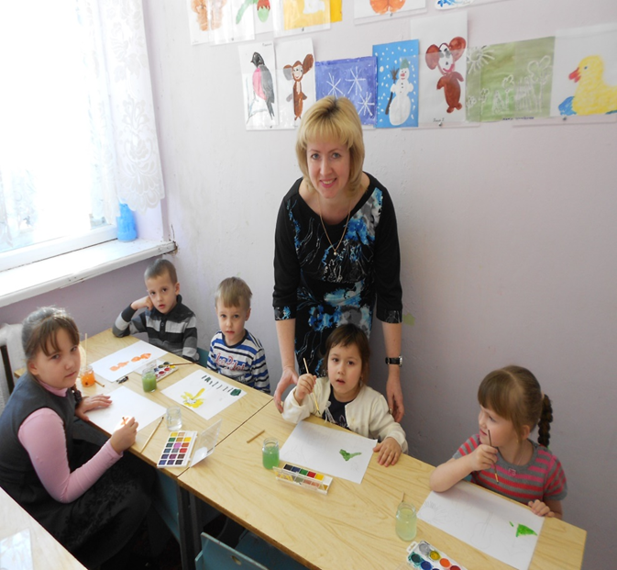
Спасибо
за внимание

